Slide 1

PHÒNG GIÁO DỤC VÀ ĐÀO TẠO ………….
TRƯỜNG TRUNG HỌC CƠ SỞ ………………
MÔN TOÁN LỚP 8 (CÁNH DIỀU)
GVSB: Nguyễn Thị Hải Yến

Slide 2
1. Giáo viên
Kế hoạch bài dạy. Thước kẻ, phấn màu, bảng phụ, máy tính, phiếu học tập...
2. Học sinh
Đồ dùng học tập (thước, bút dạ ,…)

Slide 3











Slide 4

Tái hiện
kiến thức
Mở đầu
Luyện tập
Vận dụng
CÁC HOẠT ĐỘNG

Slide 5

HOẠT ĐỘNG
Mở đầu

Slide 6
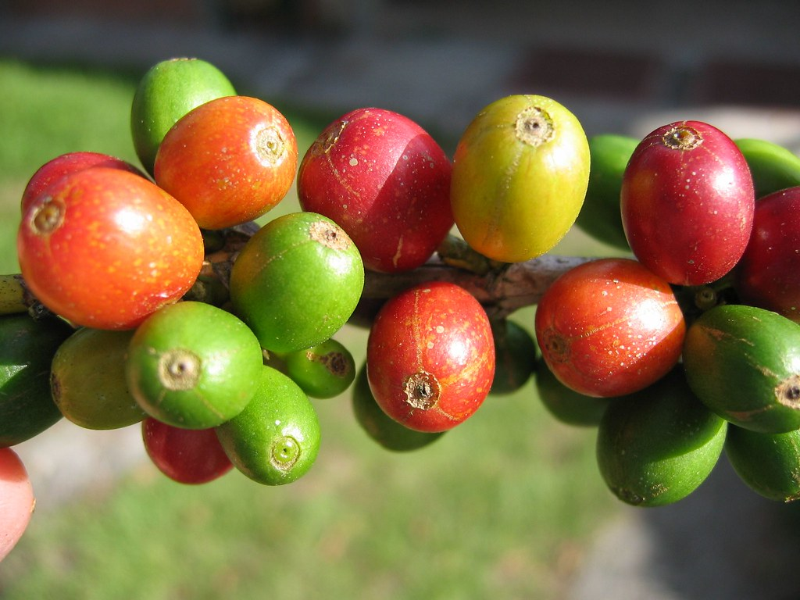
TRÒ CHƠI
VÒNG QUAY MAY MẮN
Luật chơi:
Các học sinh trong lớp đều có quyền tham gia trò chơi. Có tất cả 4 câu hỏi, học sinh chọn các con số với mỗi số sẽ có 1 câu hỏi, trong 15 giây học sinh nào trả lời đúng 1 câu thì sẽ được quay để nhận điểm (Hs có quyền lấy điểm hoặc không lấy điểm). Học sinh trả lời sai thì quyền trả lời dành cho học sinh khác.
.

Slide 7





VÒNG QUAY
MAY MẮN
8
7
1
2
3
7
10
4
10
9
9
8
QUAY
Notes:
Cách sử dụng: mỗi HS chon 1 câu hỏi (từ 1–4). Sau mỗi câu hỏi bấm chọn quay về để trở lại slide game. Nhấp vào ô QUAY để quay, sau đó nhấp vào vòng quay để dừng lại số điểm của HS
Hết 4 câu, sau khi quay điểm xong thì nhấp vào nhân vật hoạt hình để cảm ơn người chơi và đến phần tiếp theo

Slide 8



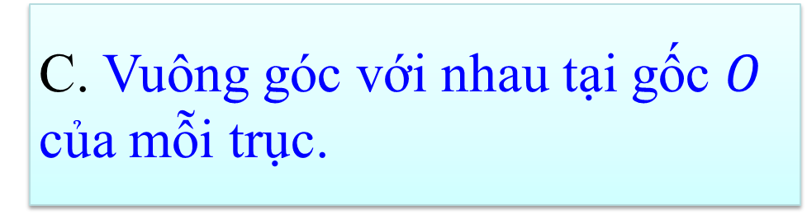
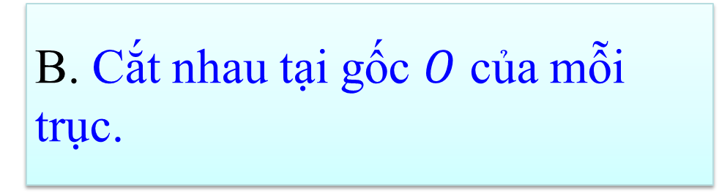
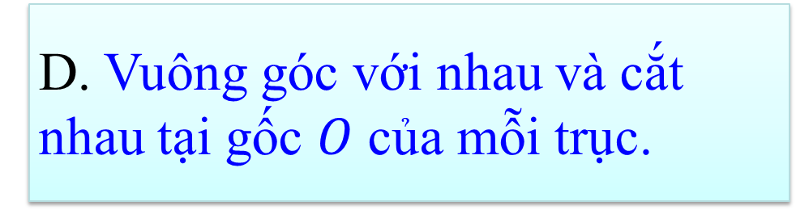
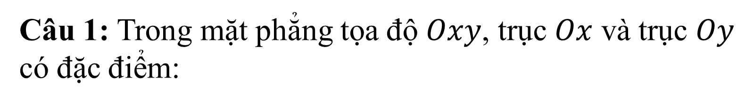
STOP
13
14
15
12
1
2
3
11
10
9
8
7
6
5
4
Câu 1: Trong mặt phẳng tọa độ $Oxy$, trục $Ox$ và trục $Oy$ có đặc điểm:
A. Song song với nhau.
B. Cắt nhau tại gốc $O$ của mỗi trục.
C. Vuông góc với nhau tại gốc $O$ của mỗi trục.
D. Vuông góc với nhau và cắt nhau tại gốc $O$ của mỗi trục.
QUAY VỀ

Slide 9
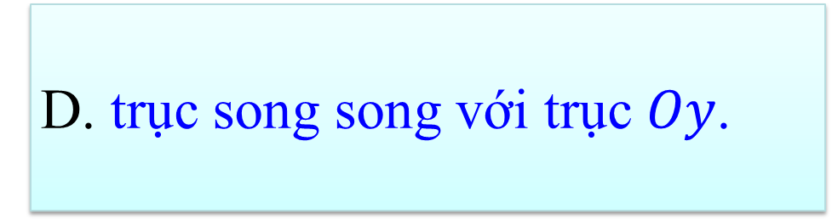
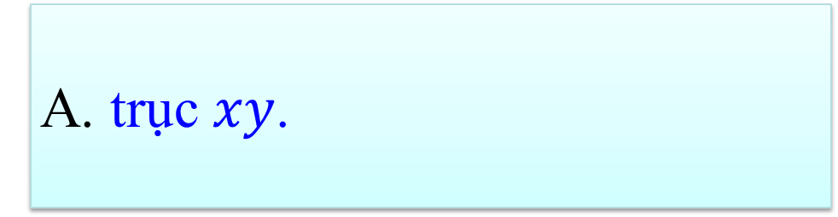
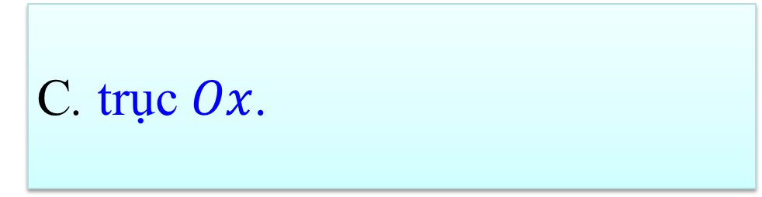
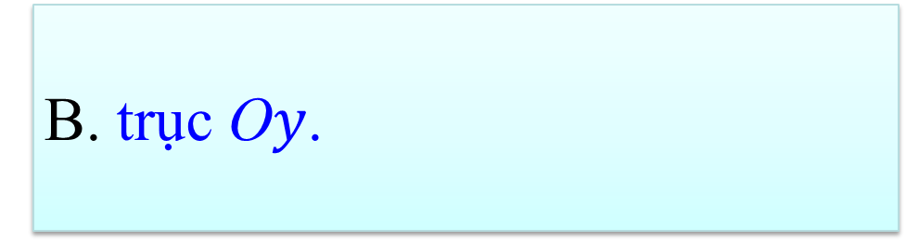
STOP
13
14
15
12
1
2
3
11
10
9
8
7
6
5
4
Câu 2: Trong mặt phẳng tọa độ $Oxy$, trục hoành là:
A. trục $xy$.
B. trục O$y$.
C. trục $Ox$.
D. trục song song với trục $Oy$.
QUAY VỀ

Slide 10
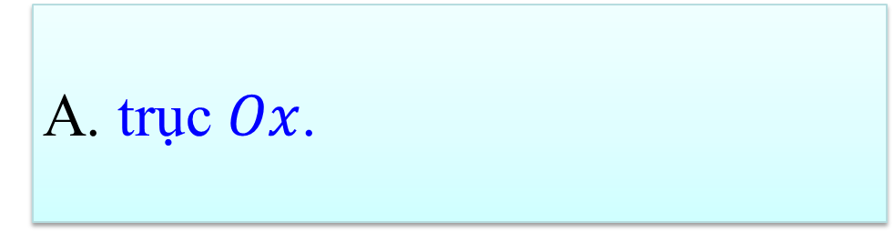
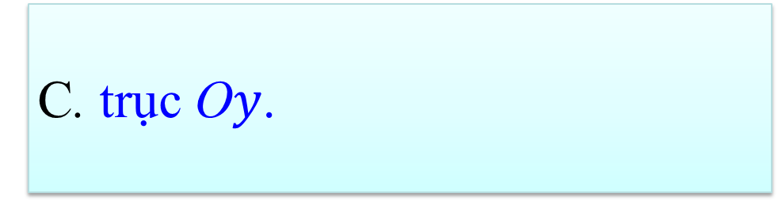
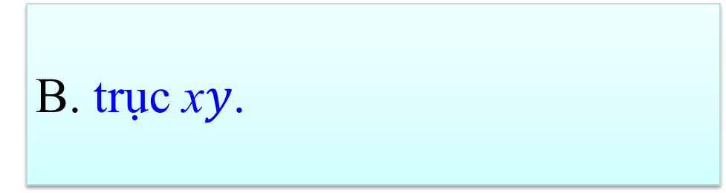
STOP
13
14
15
12
1
2
3
11
10
9
8
7
6
5
4
Câu 3: Trong mặt phẳng tọa độ $Oxy$, trục tung là:
A. trục $Ox$.
B. trục x$y$.
C. trục O$y$.
D. trục song song với trục $Oy$.
QUAY VỀ

Slide 11
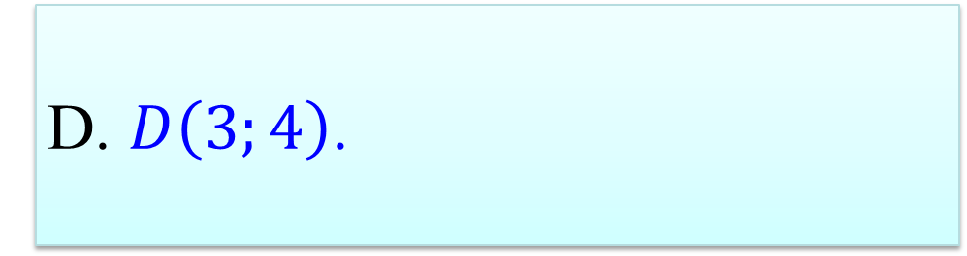
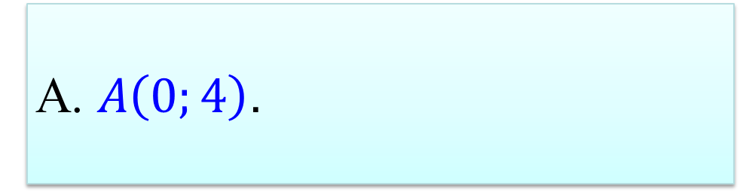
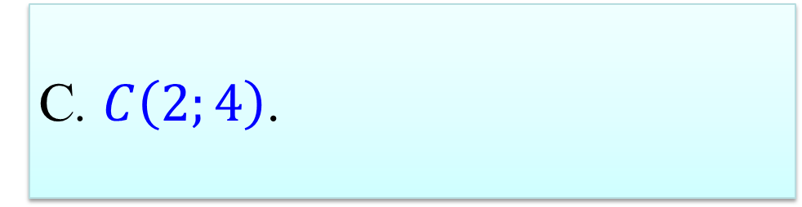
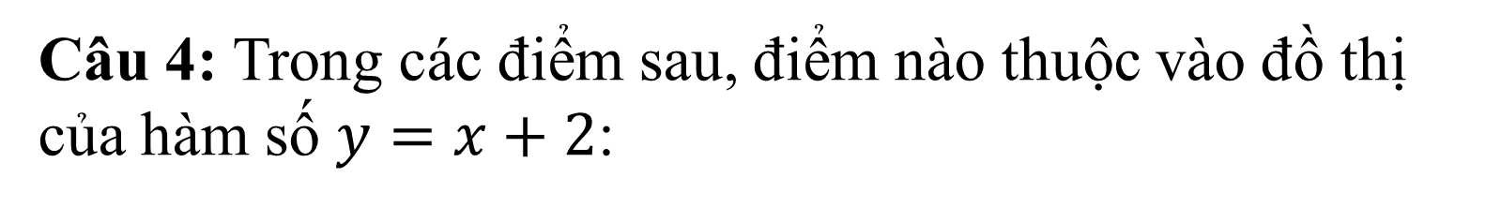
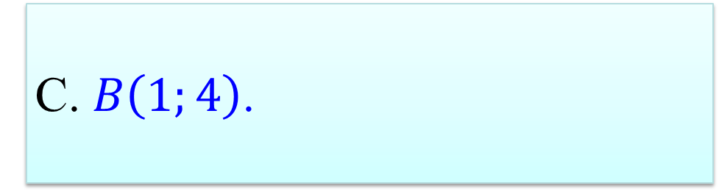
STOP
13
14
15
12
1
2
3
11
10
9
8
7
6
5
4
Câu 4: Trong các điểm sau, điểm nào thuộc vào đồ thị của hàm số $y=x+2$:
A. $A\left(0;4\right)$.
C. $B\left(1;4\right)$.
C. $C\left(2;4\right)$.
D. $D\left(3;4\right)$.
QUAY VỀ

Slide 12
Qua trò chơi, các em đã được tái hiện lại các kiến thức sau:
Đặc điểm về trục tung, trục hoành trong hệ trục tọa độ.
Cách xác định 1 điểm có thuộc vào đồ thị hàm số cho trước.
CẢM ƠN TẤT CẢ CÁC EM!

Slide 13

CHƯƠNG 3
HÀM SỐ VÀ ĐỒ THỊ
BÀI 2
MẶT PHẲNG TỌA ĐỘ
ĐỒ THỊ CỦA HÀM SỐ
(Tiết 3)

Slide 14
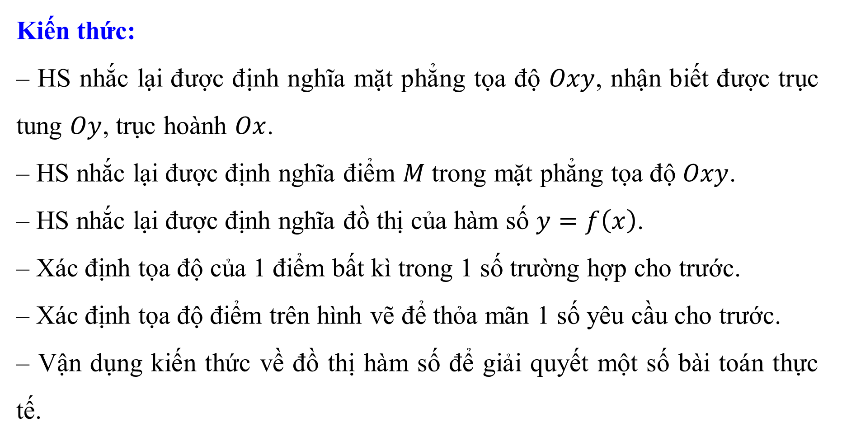
Mục tiêu
Kiến thức:
– HS nhắc lại được định nghĩa mặt phẳng tọa độ $Oxy$, nhận biết được trục tung $Oy$, trục hoành $Ox$.
– HS nhắc lại được định nghĩa điểm $M$trong mặt phẳng tọa độ $Oxy$.
– HS nhắc lại được định nghĩa đồ thị của hàm số $y=f\left(x\right)$.
– Xác định tọa độ của 1 điểm bất kì trong 1 số trường hợp cho trước.
– Xác định tọa độ điểm trên hình vẽ để thỏa mãn 1 số yêu cầu cho trước.
– Vận dụng kiến thức về đồ thị hàm số để giải quyết một số bài toán thực tế.

Slide 15

HOẠT ĐỘNG
Hình thành kiến thức

Slide 16
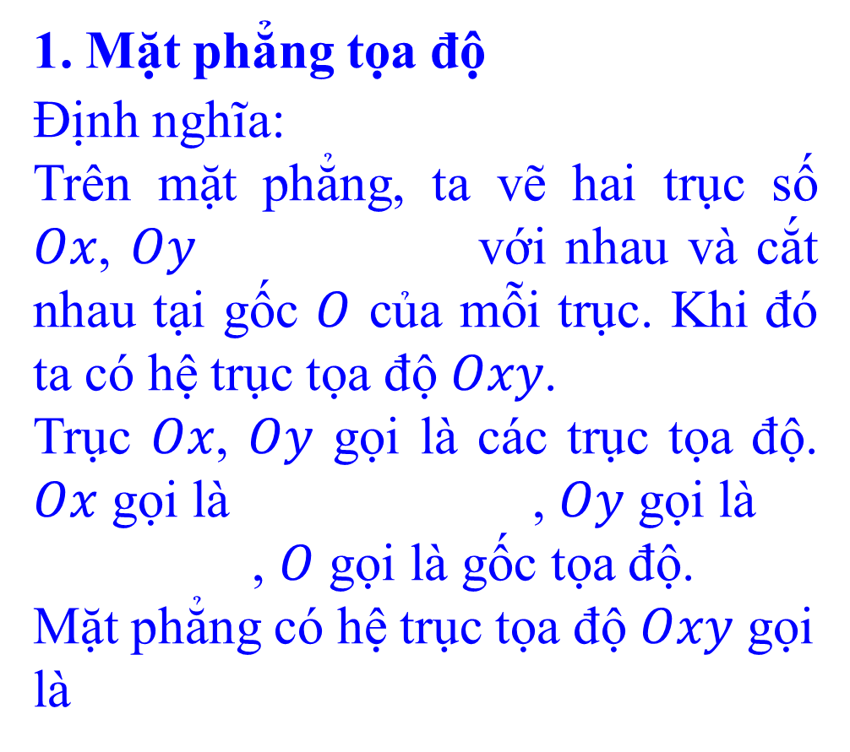

Hệ trục tọa độ Oxy
Bài tập: Điền từ hoặc cụm từ thích hợp vào chỗ trống theo nội dung kiến thức bài em học.
1. Mặt phẳng tọa độ
Định nghĩa:
Trên mặt phẳng, ta vẽ hai trục số $Ox$, $Oy$ với nhau và cắt nhau tại gốc $O$ của mỗi trục. Khi đó ta có hệ trục tọa độ $Oxy$.
Trục $Ox$, $Oy$ gọi là các trục tọa độ. $Ox$ gọi là , $Oy$ gọi là , $O$ gọi là gốc tọa độ.
Mặt phẳng có hệ trục tọa độ $Oxy$ gọi là
vuông góc
.................
trục hoành
....................
trục tung
................
mặt phẳng tọa độ $Oxy$
.....................................

Slide 17
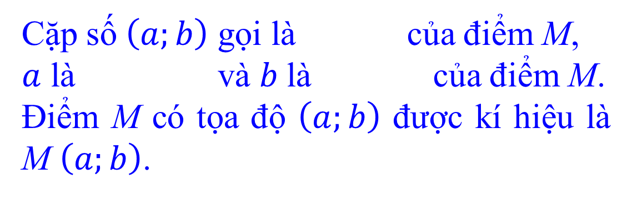
2. Tọa độ của một điểm trong mặt phẳng tọa độ.
Định nghĩa
Cho điểm M trong mặt phẳng tọa độ Oxy
Giả sử hình chiếu của điểm M lên trục hoành Ox là điểm a trên trục số Ox, hình chiếu của điểm M lên trục tung Oy là điểm b trên trục số Oy (hình 7).
tọa độ
Cặp số $\left(a;b\right)$ gọi là của điểm M,
$a$ là và $b$là của điểm M.
Điểm M có tọa độ $\left(a;b\right)$ được kí hiệu là M $\left(a;b\right)$.
...........
hoành độ
tung độ
..............
..........

Slide 18
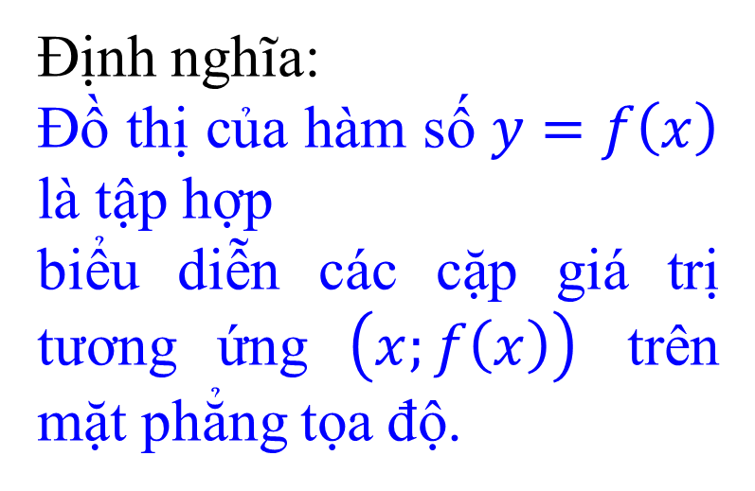
3. Đồ thị hàm số.
Định nghĩa:
Đồ thị của hàm số $y=f\left(x\right)$ là tập hợp biểu diễn các cặp giá trị tương ứng $\left(x;f\left(x\right)\right)$ trên mặt phẳng tọa độ.
tất cả các điểm
...........................

Slide 19
HOẠT ĐỘNG
Luyện tập

Slide 20
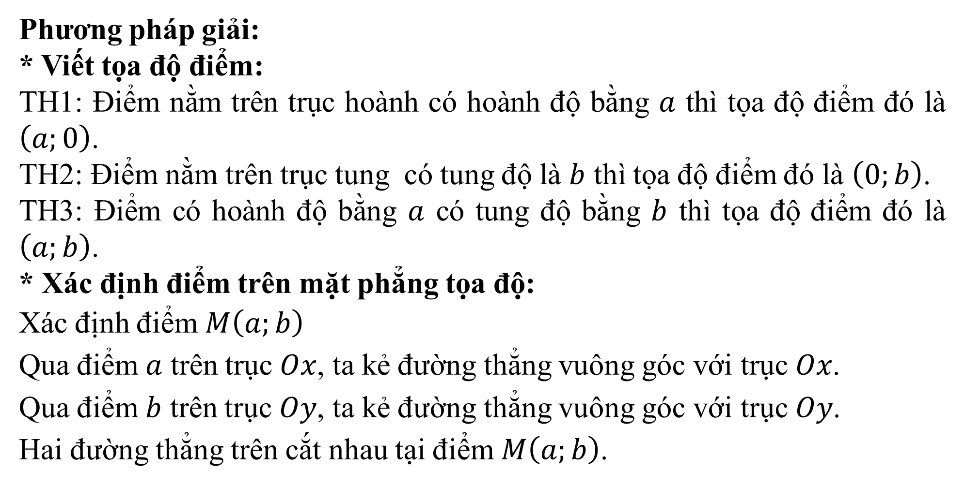
II. Bài tập
Dạng 1: Xác định tọa độ điểm trên mặt phẳng tọa độ
Phương pháp giải:
* Viết tọa độ điểm:
TH1: Điểm nằm trên trục hoành có hoành độ bằng $a$ thì tọa độ điểm đó là $\left(a;0\right)$.
TH2: Điểm nằm trên trục tung có tung độ là $b$ thì tọa độ điểm đó là $\left(0;b\right)$.
TH3: Điểm có hoành độ bằng $a$ có tung độ bằng $b$ thì tọa độ điểm đó là $\left(a;b\right)$.
* Xác định điểm trên mặt phẳng tọa độ:
Xác định điểm $M\left(a;b\right)$
Qua điểm $a$ trên trục $Ox$, ta kẻ đường thẳng vuông góc với trục $Ox$.
Qua điểm $b$ trên trục $Oy$, ta kẻ đường thẳng vuông góc với trục $Oy$.
Hai đường thẳng trên cắt nhau tại điểm $M\left(a;b\right)$.
Notes:
GV: chiếu đề bài tập lên bảng
HS: đọc đề bài sau đó lên bảng vẽ hình

Slide 21
Bài 1 (SGK trang 64)
Trong các phát biểu sau, phát biểu nào đúng, phát biểu nào sai?
Điểm thuộc trục hoành có tung độ bằng 0.
Điểm thuộc trục hoành có hoành độ bằng 0.
Điểm thuộc trục tung có tung độ bằng 0.
Điểm thuộc trục tung có hoành độ bằng 0.
Lời giải
Đúng
Sai
Sai
Đúng

Slide 22
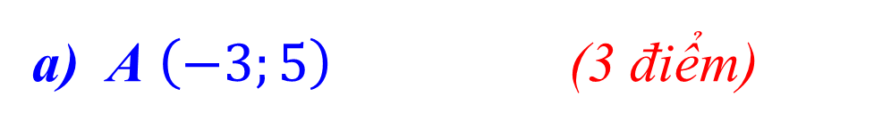
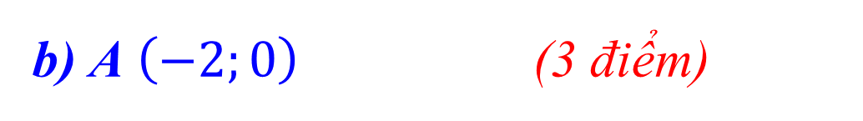
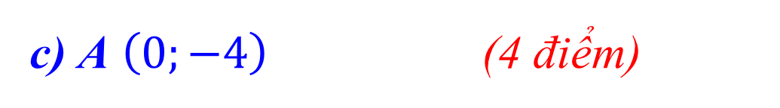
Bài 3 (SGK trang 64)
Xác định tọa độ điểm A trong mỗi trường hợp sau:
Hoành độ bằng –3 và tung độ bằng 5;
Hoành độ bằng –2 và nằm trên trục hoành;
Tung độ bằng – 4 và nằm trên trục tung.
01
59
58
57
56
55
54
53
52
51
50
49
48
47
46
45
44
43
42
41
40
39
38
37
36
35
34
33
32
31
30
29
28
27
26
25
24
23
22
21
20
19
18
17
16
15
14
13
12
11
10
09
08
07
06
05
04
03
02
01
00
00
02
HẾT GIỜ
00
Lời giải
A $\left(−3;5\right)$ (3 điểm)
b) A $\left(−2;0\right)$ (3 điểm)
c) A $\left(0;−4\right)$ (4 điểm)

Slide 23
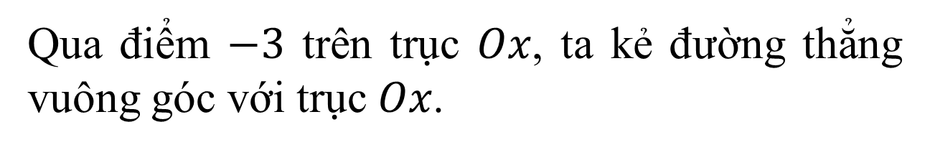
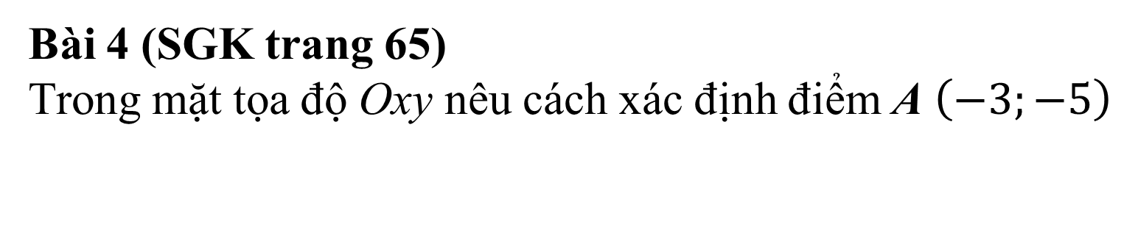
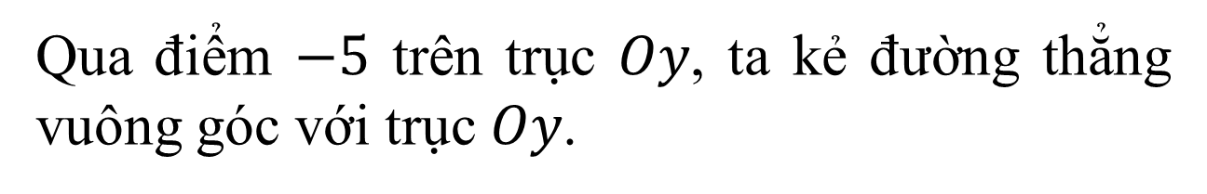
Bài 4 (SGK trang 65)
Trong mặt tọa độ Oxy nêu cách xác định điểm A $\left(−3;−5\right)$
Lời giải
HẾT GIỜ
Qua điểm $−3$ trên trục $Ox$, ta kẻ đường thẳng vuông góc với trục $Ox$.
01
59
58
57
56
55
54
53
52
51
50
49
48
47
46
45
44
43
42
41
40
39
38
37
36
35
34
33
32
31
30
29
28
27
26
25
24
23
22
21
20
19
18
17
16
15
14
13
12
11
10
09
08
07
06
05
04
03
02
01
00
00
02
00
Qua điểm $−5$ trên trục $Oy$, ta kẻ đường thẳng vuông góc với trục $Oy$.
Hai đường thẳng trên cắt nhau tại điểm $A\left(−3;−5\right)$.

Slide 24
Dạng 2: Xác định tọa độ điểm trên hình vẽ thỏa mãn yêu cầu cho trước.
Bài 5 (SGK trang 65)
Cho tam giác ABC như Hình 12.
c) Xác định tọa độ điểm D để tứ giác ABCD là hình chữ nhật.
05:00
04:59
04:58
04:57
04:56
04:55
04:54
04:53
04:52
04:51
04:50
04:49
04:48
04:47
04:46
04:45
04:44
04:43
04:42
04:41
04:40
04:39
04:38
04:37
04:36
04:35
04:34
04:33
04:32
04:31
04:30
04:29
04:28
04:27
04:26
04:25
04:24
04:23
04:22
04:21
04:20
04:19
04:18
04:17
04:16
04:15
04:14
04:13
04:12
04:11
04:10
04:09
04:08
04:07
04:06
04:05
04:04
04:03
04:02
04:01
04:00
03:59
03:58
03:57
03:56
03:55
03:54
03:53
03:52
03:51
03:50
03:49
03:48
03:47
03:46
03:45
03:44
03:43
03:42
03:41
03:40
03:39
03:38
03:37
03:36
03:35
03:34
03:33
03:32
03:31
03:30
03:29
03:28
03:27
03:26
03:25
03:24
03:23
03:22
03:21
03:20
03:19
03:18
03:17
03:16
03:15
03:14
03:13
03:12
03:11
03:10
03:09
03:08
03:07
03:06
03:05
03:04
03:03
03:02
03:01
03:00
02:59
02:58
02:57
02:56
02:55
02:54
02:53
02:52
02:51
02:50
02:49
02:48
02:47
02:46
02:45
02:44
02:43
02:42
02:41
02:40
02:39
02:38
02:37
02:36
02:35
02:34
02:33
02:32
02:31
02:30
02:29
02:28
02:27
02:26
02:25
02:24
02:23
02:22
02:21
02:20
02:19
02:18
02:17
02:16
02:15
02:14
02:13
02:12
02:11
02:10
02:09
02:08
02:07
02:06
02:05
02:04
02:03
02:02
02:01
02:00
01:59
01:58
01:57
01:56
01:55
01:54
01:53
01:52
01:51
01:50
01:49
01:48
01:47
01:46
01:45
01:44
01:43
01:42
01:41
01:40
01:39
01:38
01:37
01:36
01:35
01:34
01:33
01:32
01:31
01:30
01:29
01:28
01:27
01:26
01:25
01:24
01:23
01:22
01:21
01:20
01:19
01:18
01:17
01:16
01:15
01:14
01:13
01:12
01:11
01:10
01:09
01:08
01:07
01:06
01:05
01:04
01:03
01:02
01:01
01:00
00:59
00:58
00:57
00:56
00:55
00:54
00:53
00:52
00:51
00:50
00:49
00:48
00:47
00:46
00:45
00:44
00:43
00:42
00:41
00:40
00:39
00:38
00:37
00:36
00:35
00:34
00:33
00:32
00:31
00:30
00:29
00:28
00:27
00:26
00:25
00:24
00:23
00:22
00:21
00:20
00:19
00:18
00:17
00:16
00:15
00:14
00:13
00:12
00:11
00:10
00:09
00:08
00:07
00:06
00:05
00:04
00:03
00:02
00:01
00:00
TG
Phương pháp giải:
Dựa vào hình vẽ, lập luận để tìm ra được vị trí của điểm D sao cho tứ giác ABCD có 4 góc vuông.

Slide 25

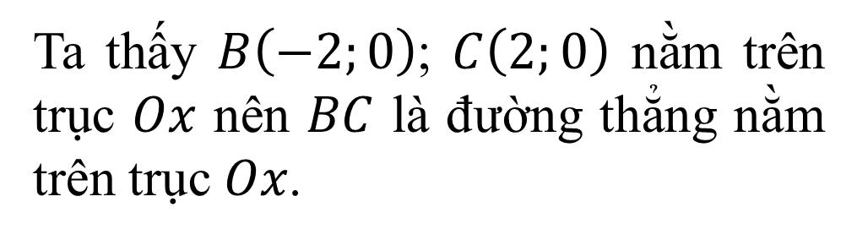
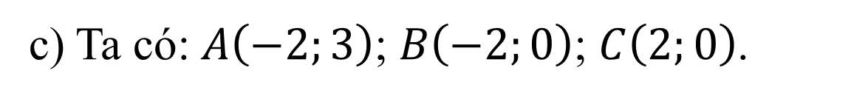
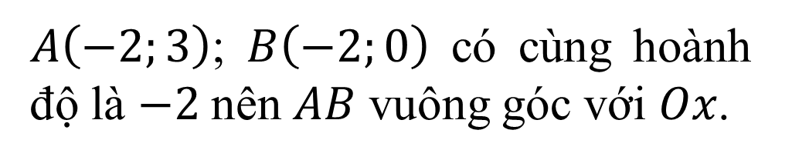
Bài 5 (SGK trang 65)
Lời giải
c) Ta có: $A\left(−2;3\right)$; $B\left(−2;0\right)$; $C\left(2;0\right)$.
Ta thấy $B\left(−2;0\right)$; $C\left(2;0\right)$ nằm trên trục $Ox$ nên $BC$ là đường thẳng nằm trên trục $Ox$.
$A\left(−2;3\right)$; $B\left(−2;0\right)$ có cùng hoành độ là $−2$nên $AB$ vuông góc với $Ox$.
Do đó $BC⊥AB$ . Hay $\hat{ABC}=90°$.

Slide 26
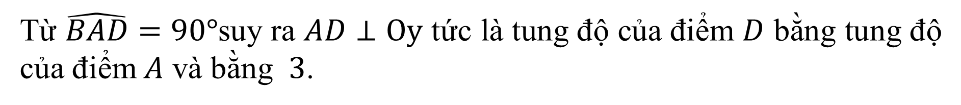
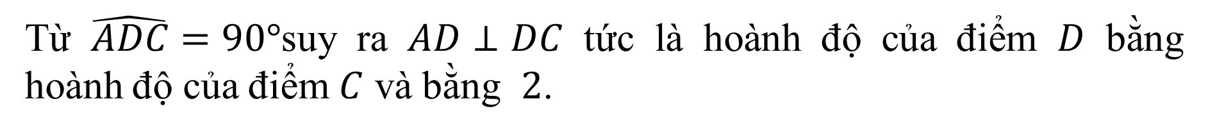
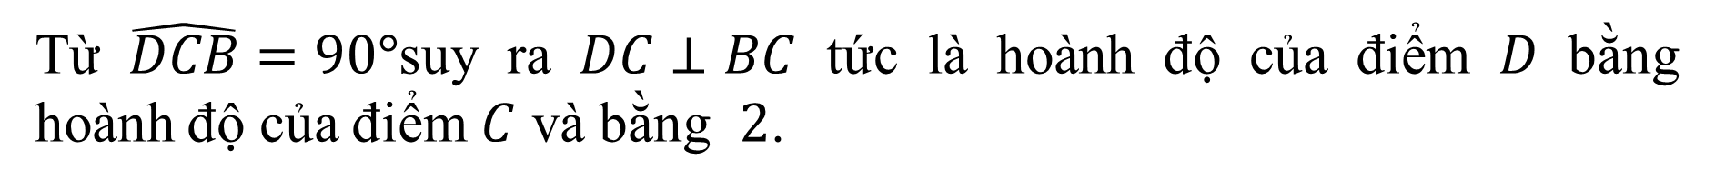
Bài 5 (SGK trang 65)
Để $ABCD$ là hình chữ nhật thì: $\hat{BAD}=90°$; $\hat{ADC}=90°$ ; $\hat{DCB}=90°$.
Từ $\hat{BAD}=90°$suy ra $AD⊥\text{Oy}$ tức là tung độ của điểm $D$ bằng tung độ của điểm $A$ và bằng $3$.
Từ $\hat{ADC}=90°$suy ra $AD⊥DC$ tức là hoành độ của điểm $D$ bằng hoành độ của điểm $C$ và bằng $2$.
Từ $\hat{DCB}=90°$suy ra $DC⊥BC$ tức là hoành độ của điểm $D$ bằng hoành độ của điểm $C$ và bằng $2$.
Vậy điểm $D$ có tọa độ là $D\left(2;3\right)$ thì tứ giác ABCD là hình chữ nhật.

Slide 27

HOẠT ĐỘNG
VẬN DỤNG

Slide 28
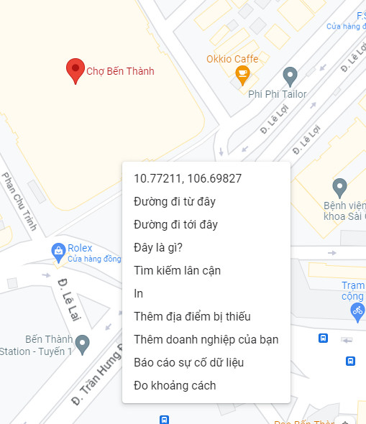
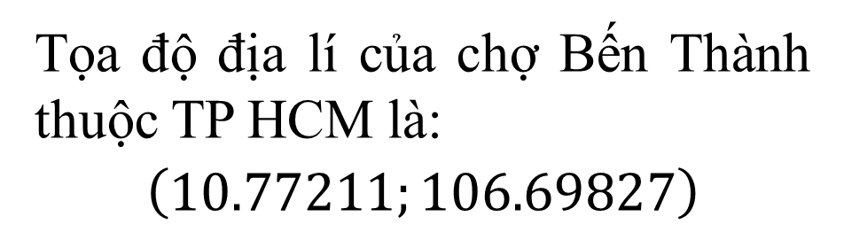
Bài 6 (SGK trang 65)
Nhập cụm từ “chợ Bến Thành” trên trang http://google.com/maps, sau đó nháy chuột phải vào địa điểm đó trên bản đồ ta được thông tin về kinh độ, vĩ độ như Hình 13. Hãy viết tọa độ địa lí của chợ Bến Thành thuộc Thành phố Hồ Chí Minh.
Lời giải
Tọa độ địa lí của chợ Bến Thành thuộc TP HCM là:
$$\left(10.77211;106.69827\right)$$
Notes:
GV: chiếu đề bài tập lên bảng
HS: đọc đề bài sau đó lên bảng vẽ hình

Slide 29
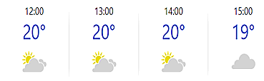
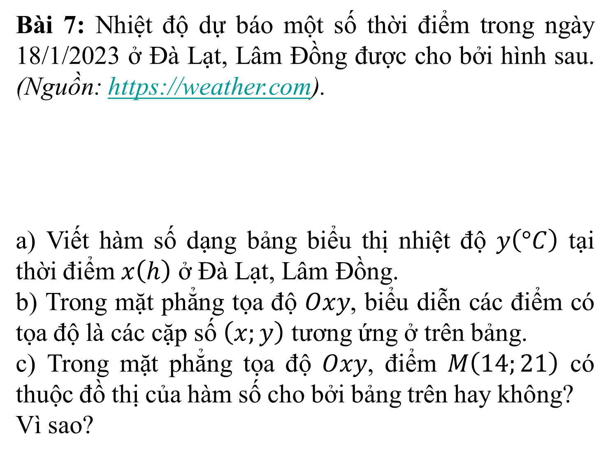
Bài 7: Nhiệt độ dự báo một số thời điểm trong ngày 18/1/2023 ở Đà Lạt, Lâm Đồng được cho bởi hình sau. (Nguồn: https://weather.com).
a) Viết hàm số dạng bảng biểu thị nhiệt độ $y\left(°C\right)$ tại thời điểm $x\left(h\right)$ ở Đà Lạt, Lâm Đồng.
b) Trong mặt phẳng tọa độ $Oxy$, biểu diễn các điểm có tọa độ là các cặp số $\left(x;y\right)$ tương ứng ở trên bảng.
c) Trong mặt phẳng tọa độ $Oxy$, điểm $M\left(14;21\right)$ có thuộc đồ thị của hàm số cho bởi bảng trên hay không?
Vì sao?
05:00
04:59
04:58
04:57
04:56
04:55
04:54
04:53
04:52
04:51
04:50
04:49
04:48
04:47
04:46
04:45
04:44
04:43
04:42
04:41
04:40
04:39
04:38
04:37
04:36
04:35
04:34
04:33
04:32
04:31
04:30
04:29
04:28
04:27
04:26
04:25
04:24
04:23
04:22
04:21
04:20
04:19
04:18
04:17
04:16
04:15
04:14
04:13
04:12
04:11
04:10
04:09
04:08
04:07
04:06
04:05
04:04
04:03
04:02
04:01
04:00
03:59
03:58
03:57
03:56
03:55
03:54
03:53
03:52
03:51
03:50
03:49
03:48
03:47
03:46
03:45
03:44
03:43
03:42
03:41
03:40
03:39
03:38
03:37
03:36
03:35
03:34
03:33
03:32
03:31
03:30
03:29
03:28
03:27
03:26
03:25
03:24
03:23
03:22
03:21
03:20
03:19
03:18
03:17
03:16
03:15
03:14
03:13
03:12
03:11
03:10
03:09
03:08
03:07
03:06
03:05
03:04
03:03
03:02
03:01
03:00
02:59
02:58
02:57
02:56
02:55
02:54
02:53
02:52
02:51
02:50
02:49
02:48
02:47
02:46
02:45
02:44
02:43
02:42
02:41
02:40
02:39
02:38
02:37
02:36
02:35
02:34
02:33
02:32
02:31
02:30
02:29
02:28
02:27
02:26
02:25
02:24
02:23
02:22
02:21
02:20
02:19
02:18
02:17
02:16
02:15
02:14
02:13
02:12
02:11
02:10
02:09
02:08
02:07
02:06
02:05
02:04
02:03
02:02
02:01
02:00
01:59
01:58
01:57
01:56
01:55
01:54
01:53
01:52
01:51
01:50
01:49
01:48
01:47
01:46
01:45
01:44
01:43
01:42
01:41
01:40
01:39
01:38
01:37
01:36
01:35
01:34
01:33
01:32
01:31
01:30
01:29
01:28
01:27
01:26
01:25
01:24
01:23
01:22
01:21
01:20
01:19
01:18
01:17
01:16
01:15
01:14
01:13
01:12
01:11
01:10
01:09
01:08
01:07
01:06
01:05
01:04
01:03
01:02
01:01
01:00
00:59
00:58
00:57
00:56
00:55
00:54
00:53
00:52
00:51
00:50
00:49
00:48
00:47
00:46
00:45
00:44
00:43
00:42
00:41
00:40
00:39
00:38
00:37
00:36
00:35
00:34
00:33
00:32
00:31
00:30
00:29
00:28
00:27
00:26
00:25
00:24
00:23
00:22
00:21
00:20
00:19
00:18
00:17
00:16
00:15
00:14
00:13
00:12
00:11
00:10
00:09
00:08
00:07
00:06
00:05
00:04
00:03
00:02
00:01
00:00
THỜI GIAN
Notes:
*GV giao nhiệm vụ 3: HS hoạt động nhóm 4 người làm câu c trong vòng 5 phút.
*HS thực hiện nhiệm vụ 3: HS hoạt động nhóm làm câu c.
Gợi ý: nêu các phương pháp chứng minh ba điểm thẳng hàng mà em đã biết? Chứng minh O là trung điểm đường chéo hình bình hành cũng sẽ được ba điểm thẳng hàng.
CHÚ Ý: KHI CHIẾU SLIDE NÀY, GV NHẤP CHUỘT VÀO Ô THỜI GIAN, CÁC HS THẢO LUẬN NHÓM TRONG VÒNG 5 PHÚT

Slide 30
– Yêu cầu sau thảo luận nhóm, đại diện mỗi nhóm lên báo cáo kết quả
– Các nhóm khác lắng nghe, quan sát và nhận xét.
– Nhóm nào thảo luận có kết quả tốt, đưa ra nhận xét chính xác sẽ được điểm tốt cho cả nhóm.

Slide 31
Lời giải
Bài 7( SGK trang 65):
a)
 | 12 | 13 | 14 | 15
 | 20 | 20 | 20 | 19

Slide 32
b)
c) Điểm M (14; 21) không thuộc đồ thị của hàm số cho bởi bảng trên. Vì theo đồ thị trong bảng trên thì điểm C có hoành độ 14 thì tung độ tương ứng là 20.

Slide 33
Bài 7( SGK trang 65)
c) Điểm M (14;21) không thuộc đồ thị của hàm số cho bởi bảng trên. Vì theo đồ thị trong bảng trên thì điểm C có hoành độ 14 thì tung độ tương ứng là 20.

Slide 34
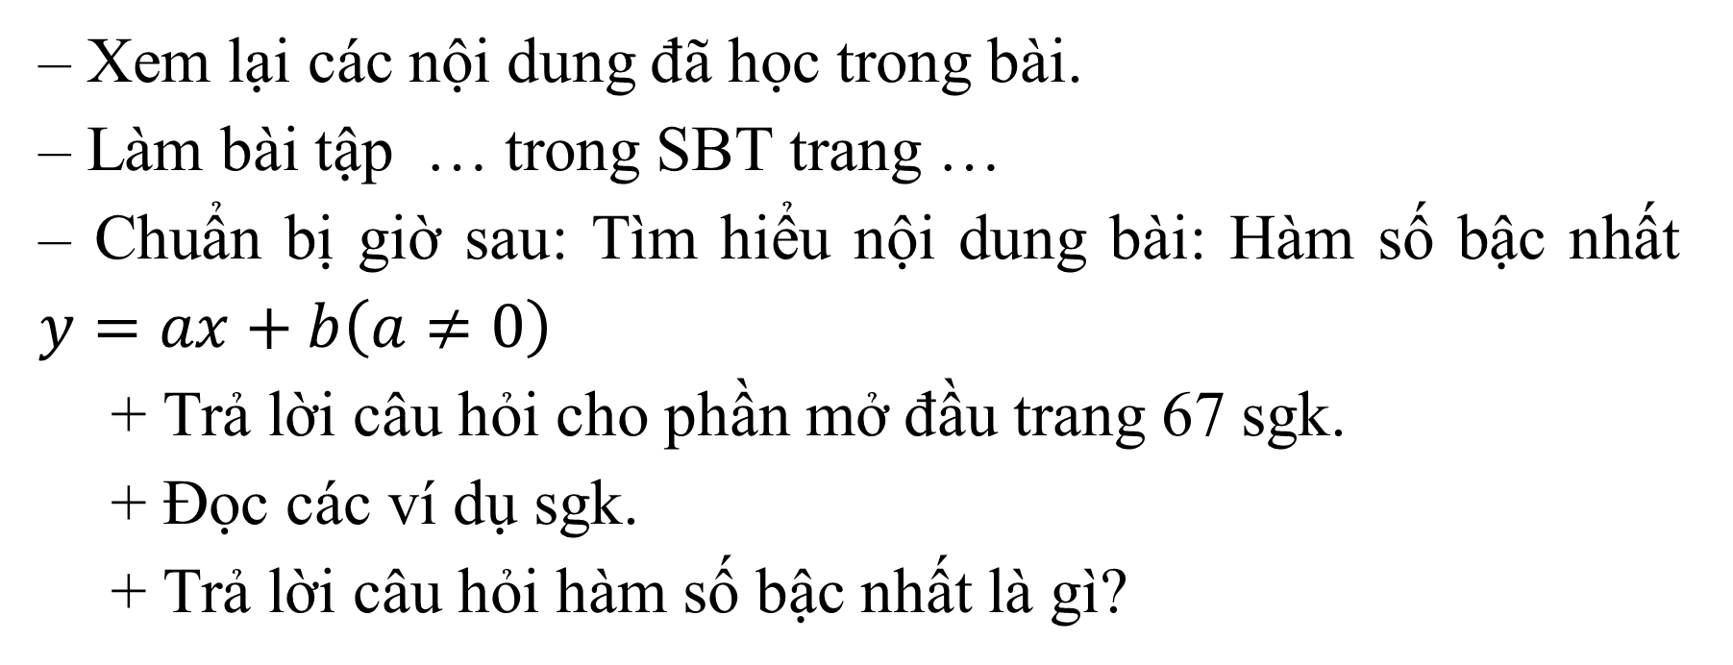
HƯỚNG DẪN VỀ NHÀ
– Xem lại các nội dung đã học trong bài.
– Làm bài tập … trong SBT trang …
– Chuẩn bị giờ sau: Tìm hiểu nội dung bài: Hàm số bậc nhất $y=ax+b\left(a≠0\right)$
+ Trả lời câu hỏi cho phần mở đầu trang 67 sgk.
+ Đọc các ví dụ sgk.
+ Trả lời câu hỏi hàm số bậc nhất là gì?

